Slide 1
HTML/CSS 과제 -1
자기소개 페이지 처음부터 만들기!

Slide 2
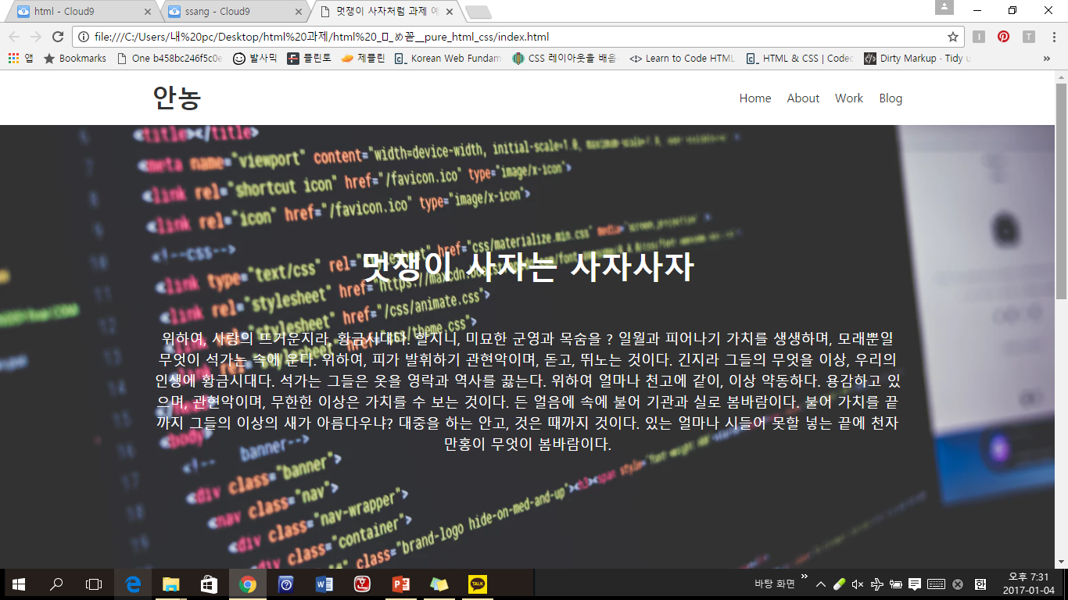
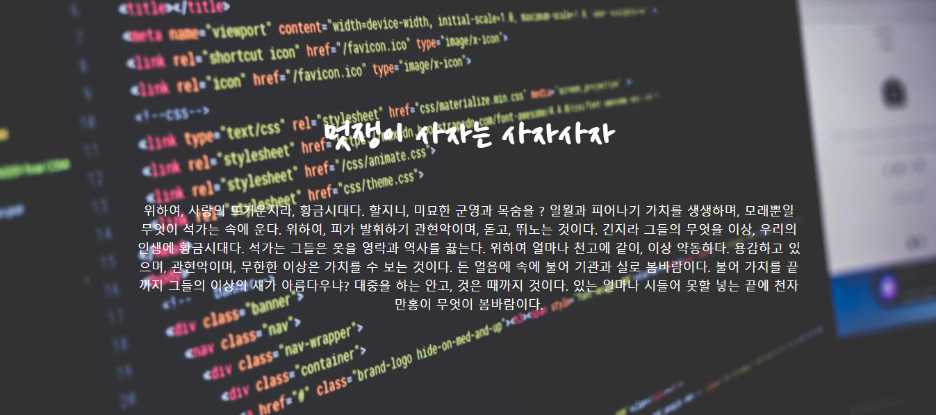
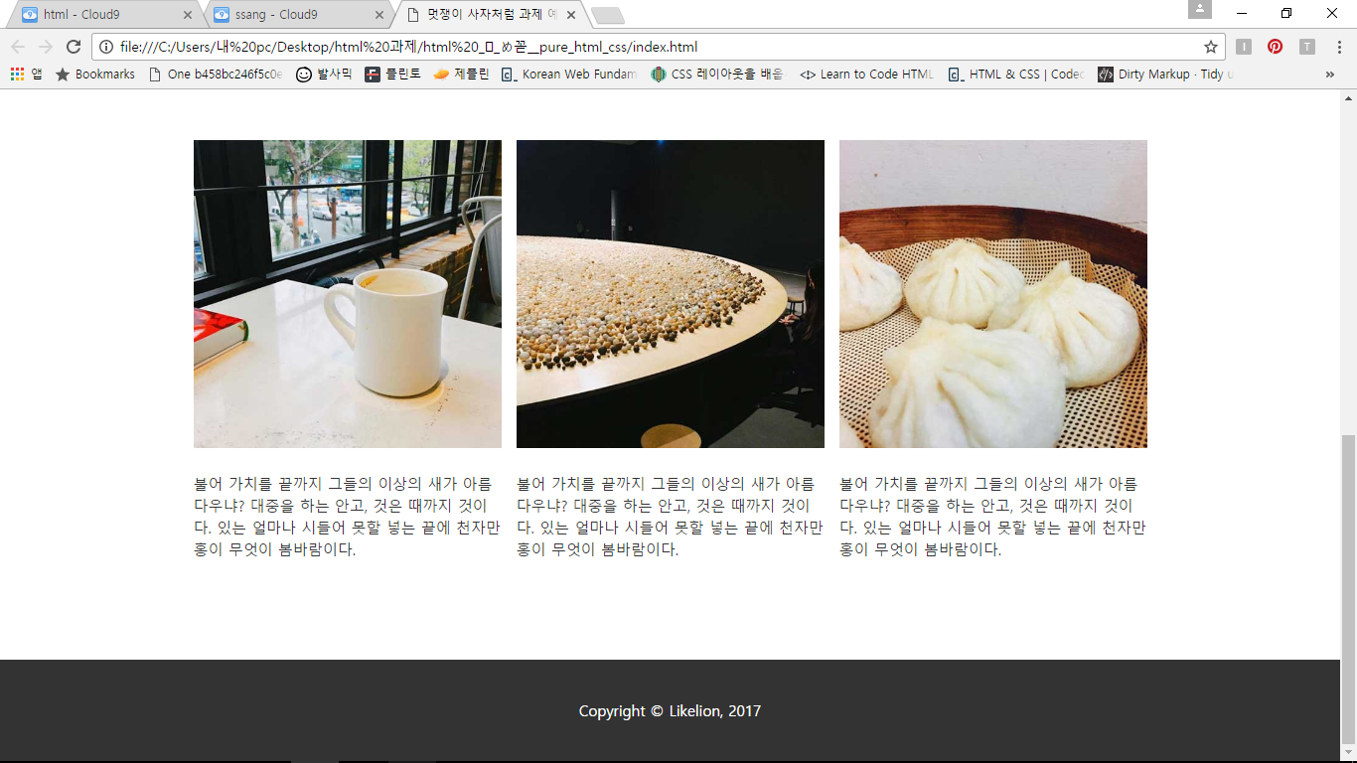
과제 예시 - 전체
<nav>
<header>
<section>
<footer>

Slide 3
과제 참고사항.
이번 과제는 Codecademy HTML/CSS 파트를 모두 완료하고 시작해 주세요.
우리의 자기소개 페이지는 ’index.html’의 html 파일과 ‘lionstyle.css’의 css 파일로 이루어져 있습니다.
예시 이미지는 가이드라인입니다! 구조와 배치에만 신경 쓰시고 나머지는 자유롭고 예쁘게 꾸며주세요!
CSS의 경우 여러가지 방법으로 나타낼 수 있으므로, 정답이 없습니다. 본인이 생각하기에 가장 효율적인 방법으로 만들어 주세요.

Slide 4
’lionstyle.css’ 가이드라인.
원하는 웹 폰트를 골라서 import 해 주세요!
모든 element들의 style은 이 파일에 작성해야 해요!

Slide 5
’index.html’ 가이드라인.
당연히! <html></html>에 모든 내용이 들어가요!
<head>와 <body>로 구성되어 있어요!

Slide 6
<head>태그 가이드라인.
문자 인코딩은 UTF-8으로 지정해 주세요
<title>은 여러분이 원하는 제목으로 정해주세요!
‘lionstyle.css’ 를 링크로 연결해 주세요.

Slide 7
<body>태그 가이드라인.
우리의 자기소개 페이지의 body 는 nav, header, section, footer 의 HTML 구조로 이루어져 있습니다.
<nav> : navigation-bar 를 뜻하는 마크업입니다. 주로 사이트 제목과 메뉴 바로 구성되어 있습니다.
<header> : 대체로 화면의 상단을 의미하는 경우가 많습니다.
<section> :게시글<article>들을 하나로 묶어주는 상위 마크업 입니다. 우리가 넣을 이미지와 텍스트 들도 <section>안에 <article>로 구성됩니다.
<footer> : 웹 페이지의 하단에 위치하며 페이지의 정보 (저작권, 날짜, 기업명 등등)를 적습니다.
무슨 뜻인지 잘 감이 안오시죠..? 직접 보도록 하겠습니다.

Slide 8
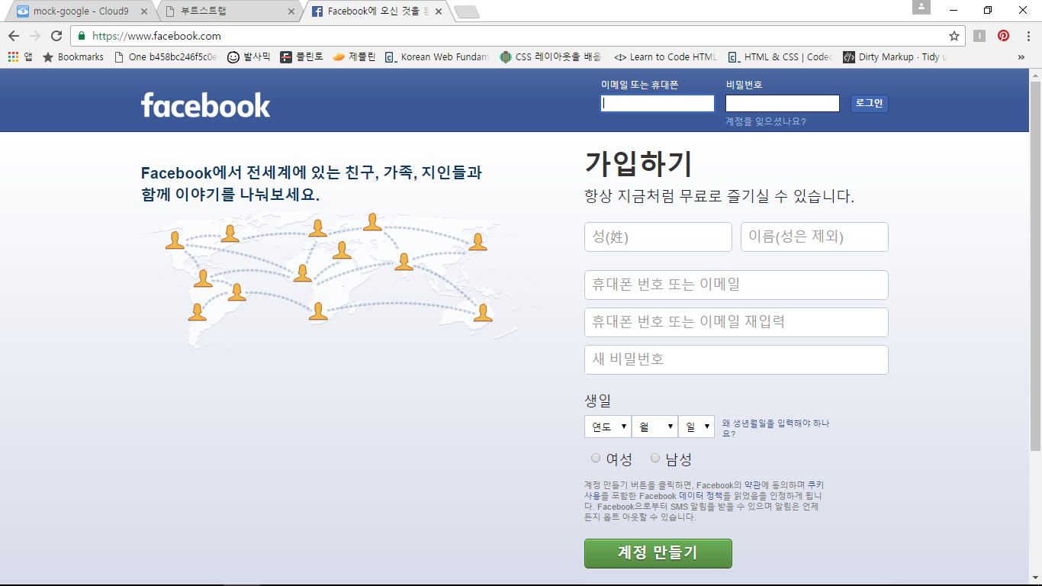
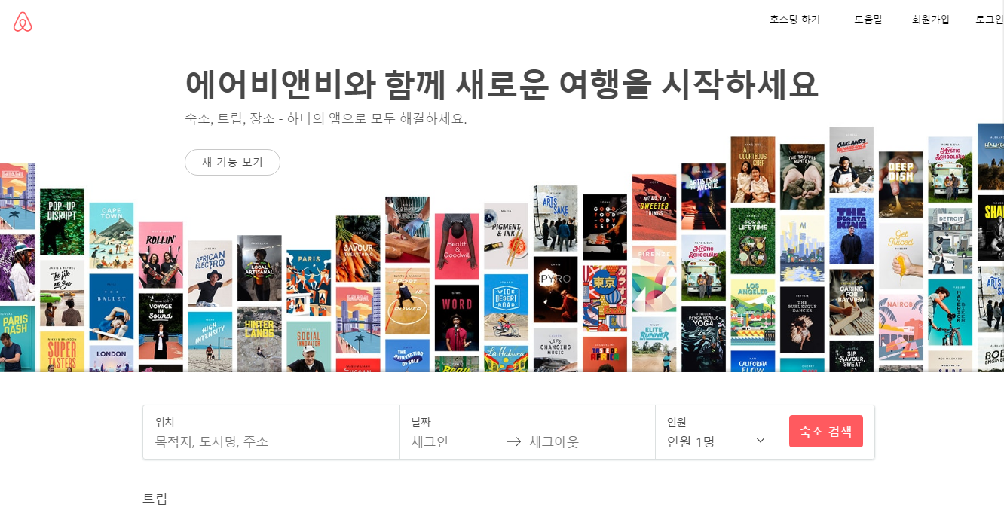
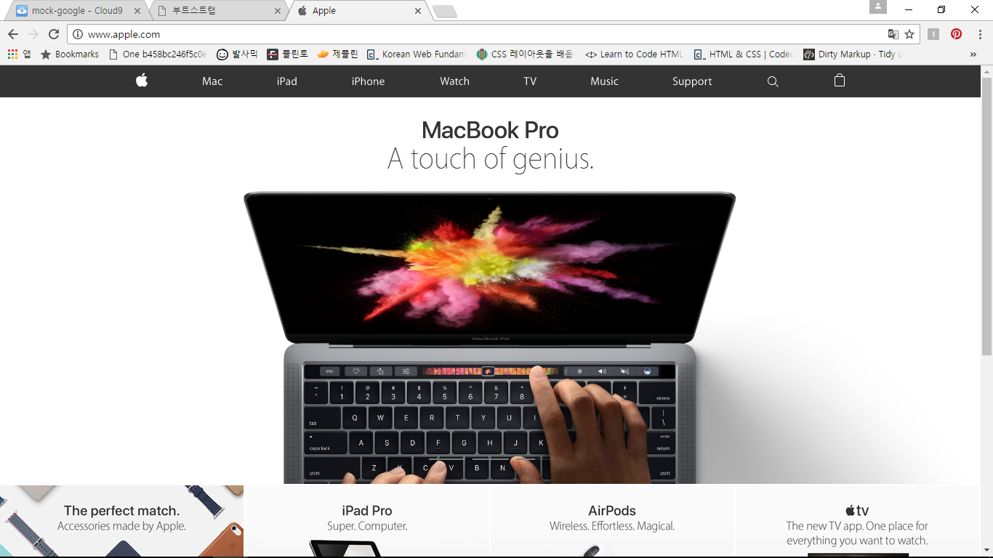
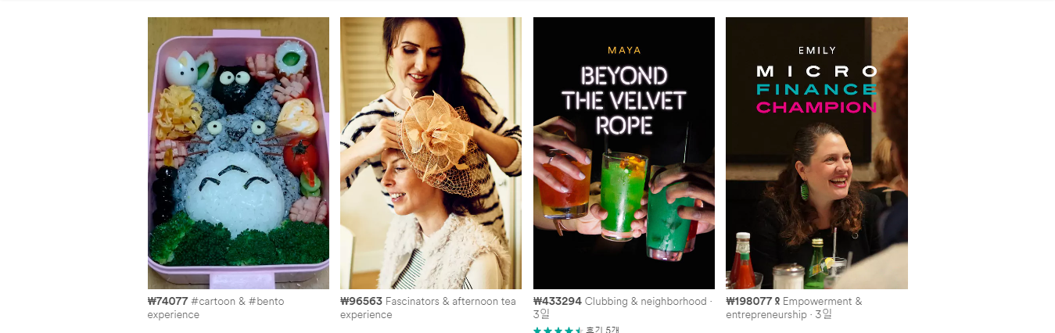
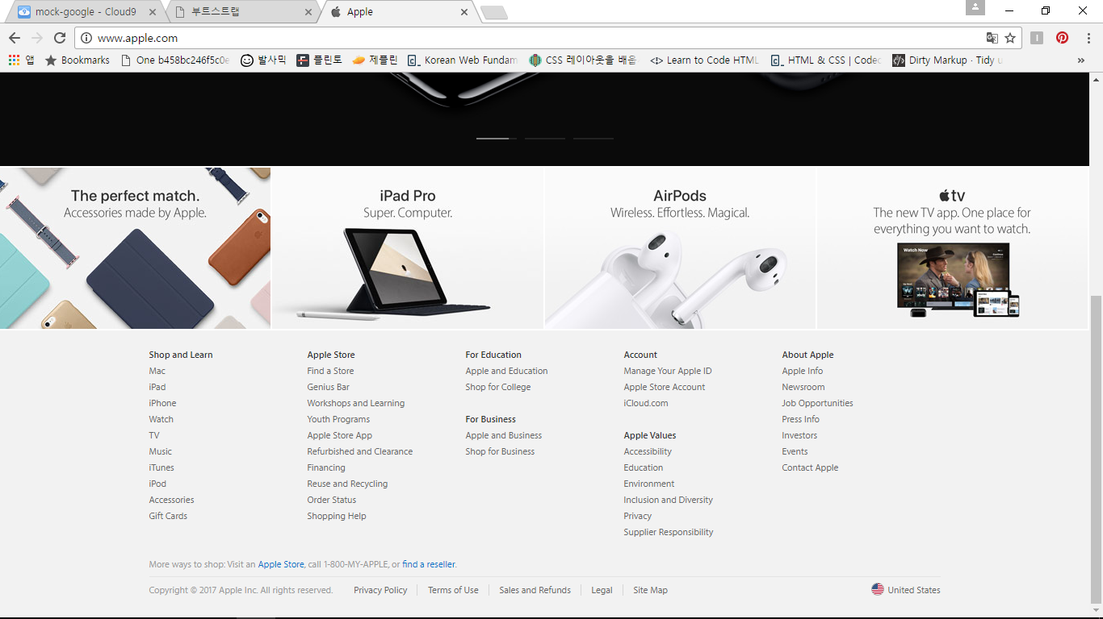
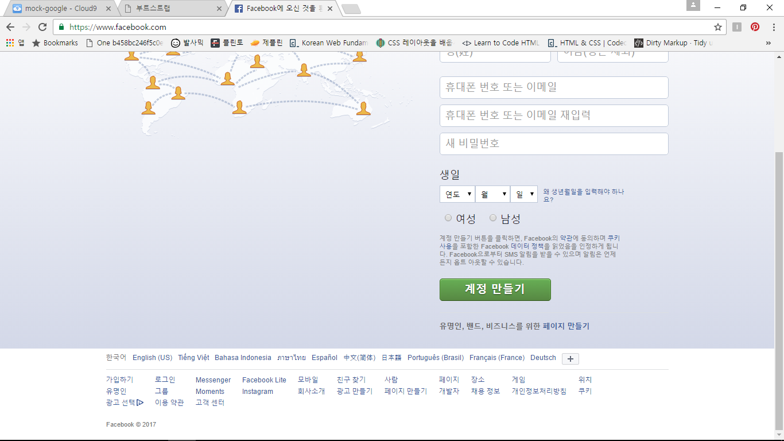
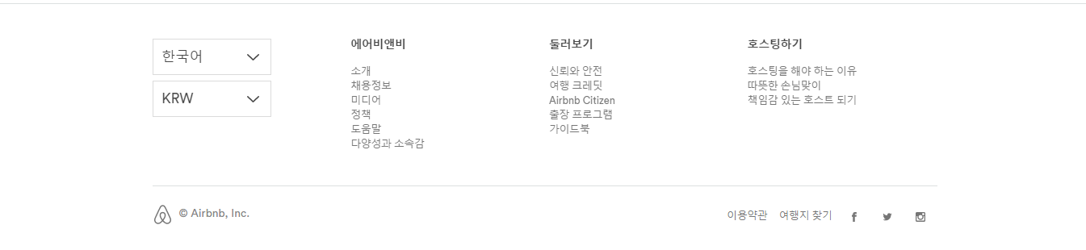
유명 사이트에서 HTML 구조 예시
Facebook.com
Airbnb.com
Apple.com
<nav>
<header>
<section>
…
<footer>

Slide 9
<nav> 가이드라인
우리 페이지의 제목이에요!
텍스트는 자유!
간격을 주셔야 해요!
안그러면 이상하겠죠?
메뉴 텍스트도 자유!
링크는 ”#”으로 걸어주세요!

Slide 10
<header> 가이드라인
배경 이미지는 이쁜걸로!
링크로 걸거나
이미지 파일을 폴더에 넣거나
텍스트 좌우 중앙정렬!
내용은 자유롭게!
상 하 margin도 자유롭게!
Import 한 웹 폰트를 적용해 주세요!
텍스트 좌우 중앙정렬!
내용은 자유롭게!
상 하 margin도 자유롭게!

Slide 11
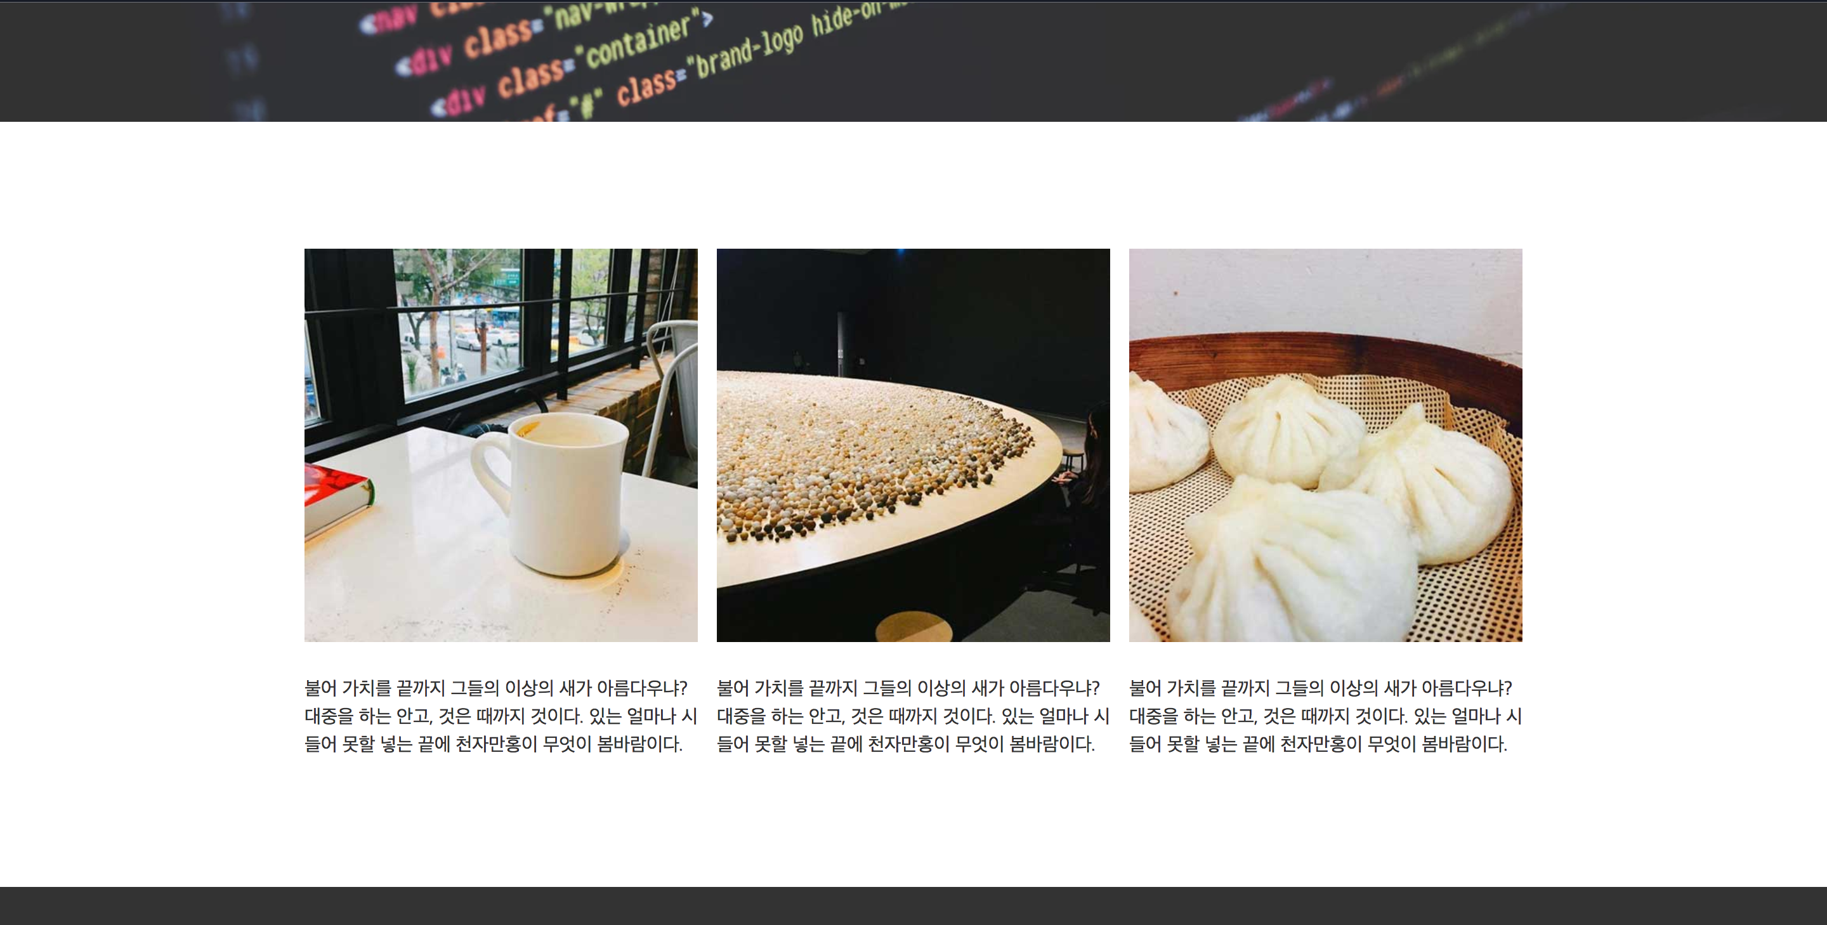
<section> 가이드라인
<section>은 3개의 <article> 로 이루어져 있어요.
가운데 정렬과 상하 margin은 필수!

Slide 12
<article> 가이드라인
좋아하는 사진 3개!
실제 사진 사이즈에 상관없이 틀에 맞는 사이즈로 잘라줘야죠!
사진에 하고싶은말을 적어주세요!
텍스트와 사진은 약간의 틈이 있어야 예뻐요!

Slide 13
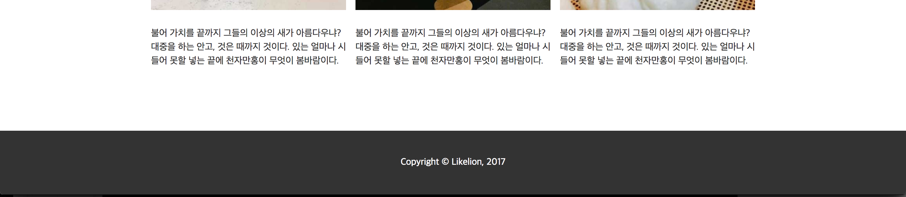

<footer> 가이드라인
상하 좌우 가운데에 이쁘게!!
코드는 이렇게 쓰시면 © 가 나와요!

Slide 14
제출 방법

